Slide 1



Slide 2


Slide 3
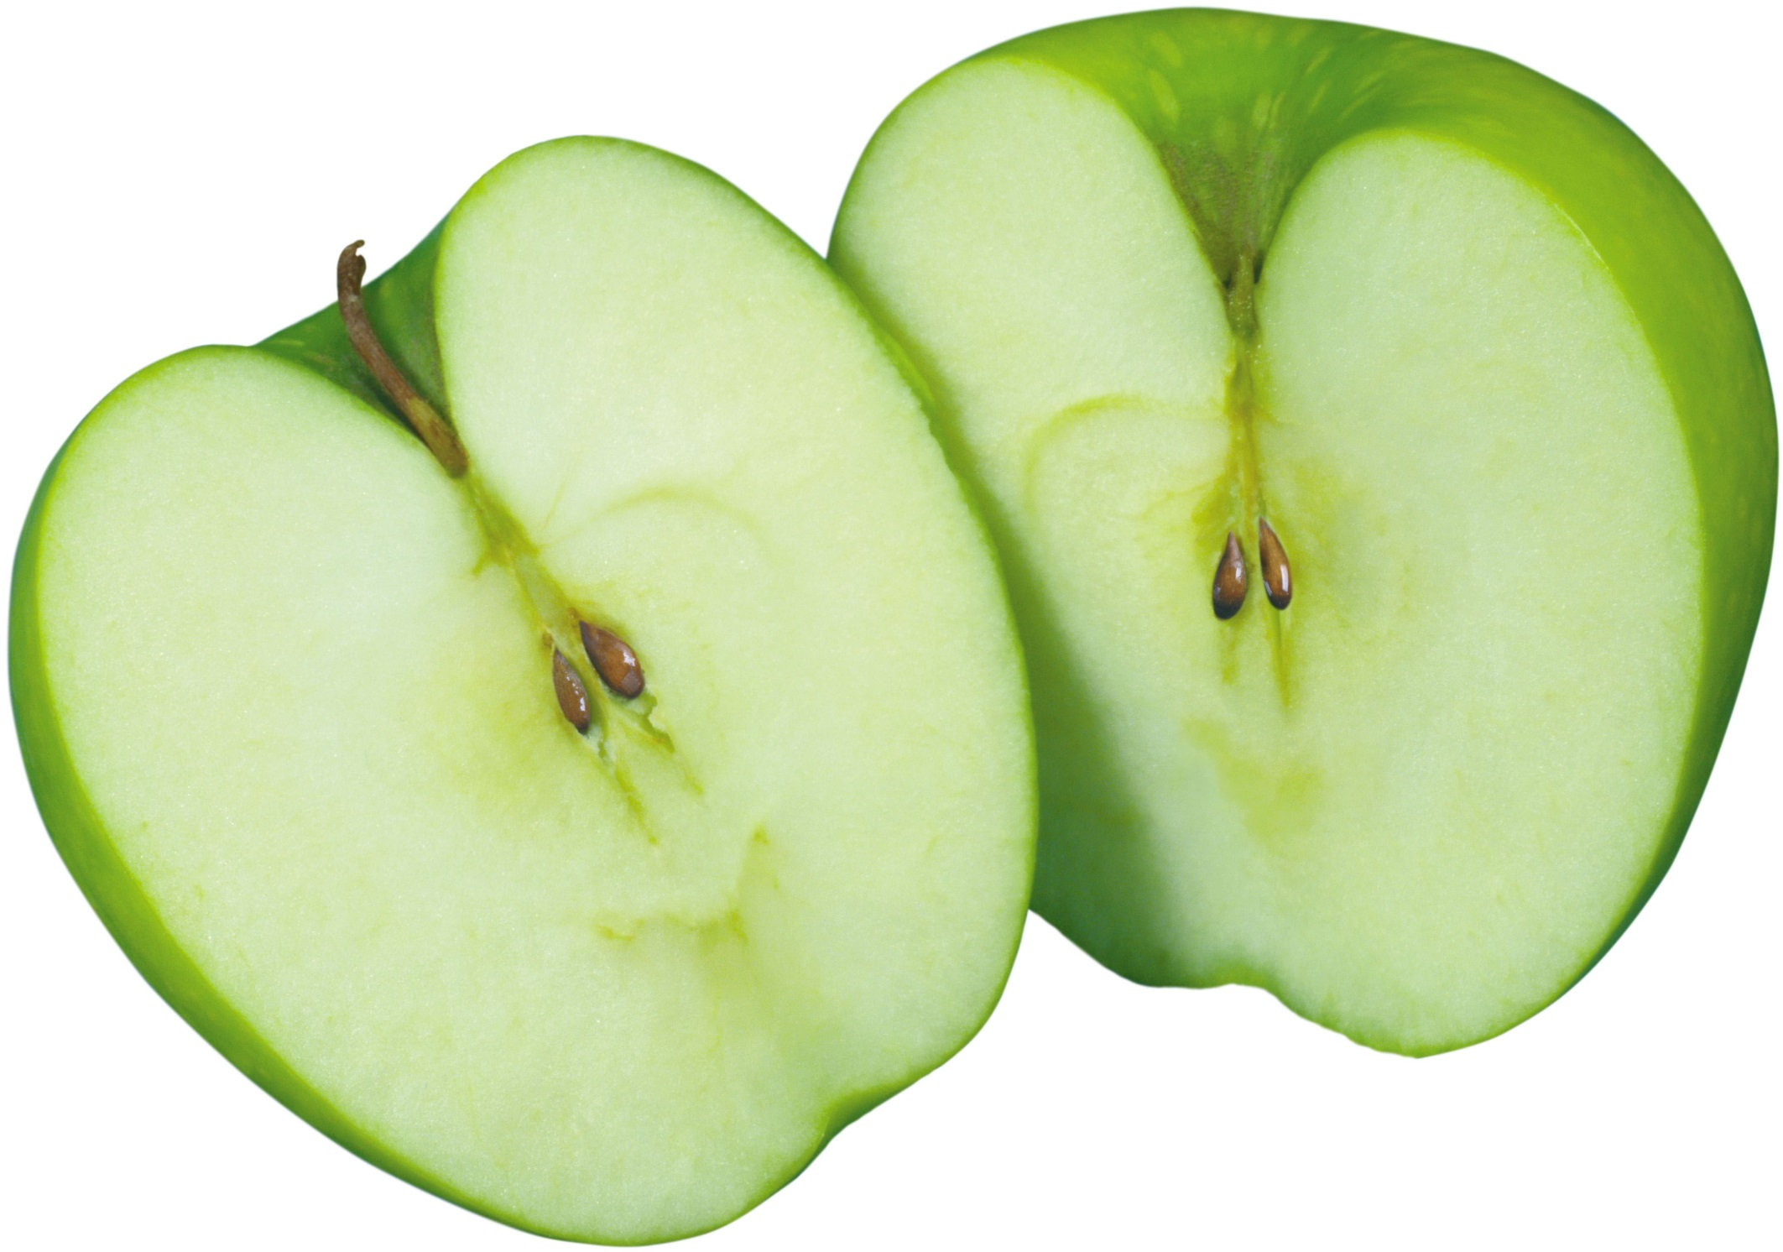

Slide 4


Slide 5


Slide 6


Slide 7
Составьте число
4
3
5

Slide 8
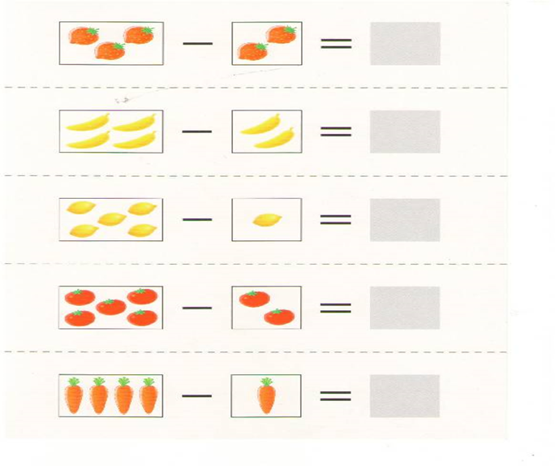

Slide 9
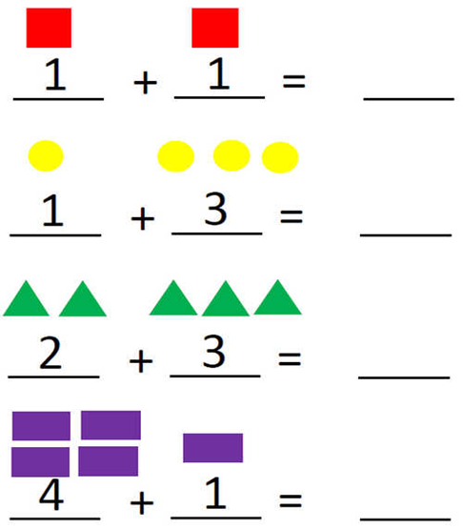

Slide 10
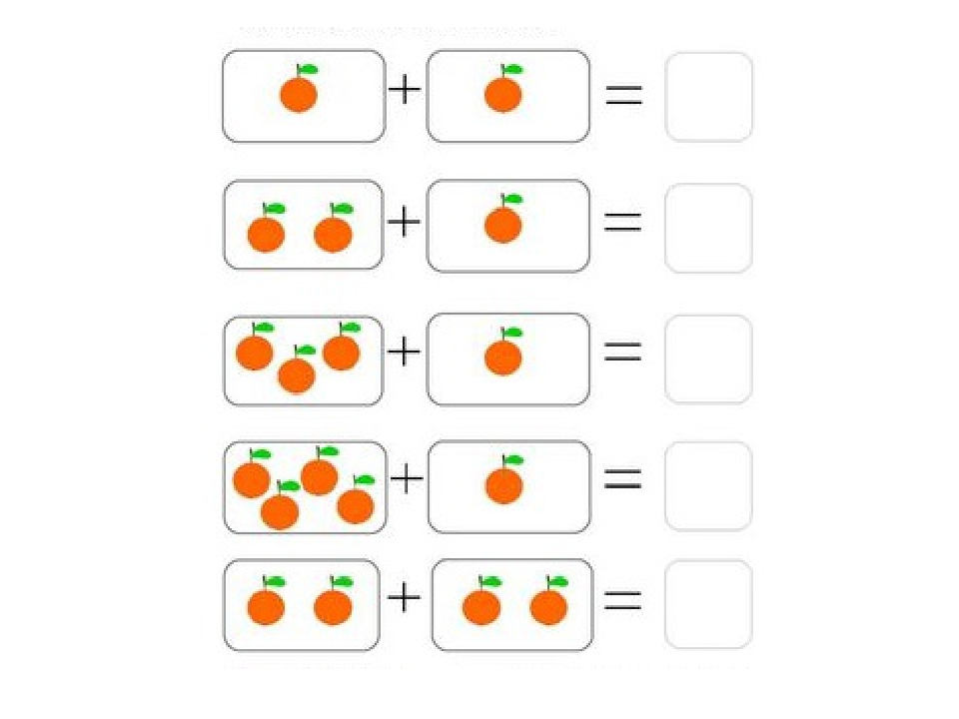

Slide 11
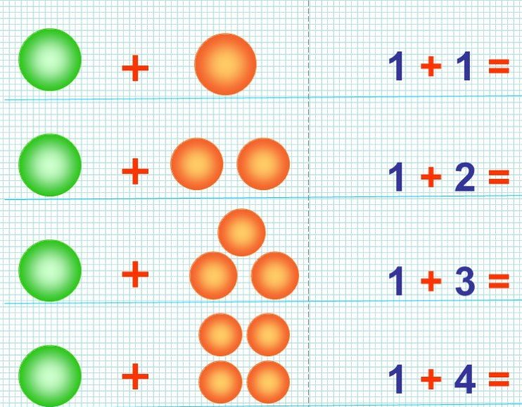

Slide 12
Разложи полоски по порядку
9
4
2
5
7
1
3
6
8

Slide 13
Разложи полоски по порядку
1
2
3
4
5
6
7
8
9

Slide 14
